Slide 1
Yliopistojen taloudellinen tilanne
Petri Koikkalainen 8.10.2015

Slide 2
Yliopistojen rahoitustilanteet erilaisia
Hallituksen budjettilinjausten valmistuttua henkilöstövähennyksistä ilmoittaneet LTY (130 htv) ja HY (1200 htv)
Uutisia tai ennakkotietoja liikkeellä: TaY, TTY, JY – OY (?)
Ei tarvetta yt-menettelyyn toistaiseksi: TY, Hanken (LaY)

Slide 3
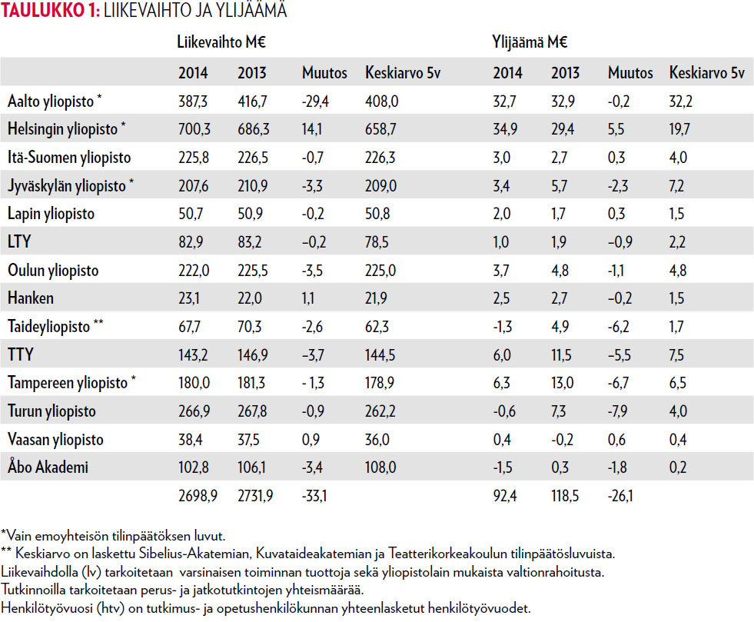

Slide 4
Yliopistokohtaisiin riskeihin vaikuttavia tekijöitä
tieteenalaprofiili, erityisesti Tekes-rahoitus (leikkaus 100 M€)
apteekkirahoitus HY:lla (ja vähäisessä määrin ISY:llä)
riippuvuus hankerahoituksesta; riski tutkimuksessa menestyville yksiköille
riippuvuus sijoitetun pääoman tuotosta (suuri esim. Aalto-yliopistolla)
Aalto-yliopiston erillisrahoituksen väheneminen
=> politiikan lopputulos jopa yllättävä: ensi vaiheen pahimpien kärsijöiden joukossa on HY, mahdollisesti Aalto

Slide 5
Lapin yliopisto verrattuna muihin yliopistoihin
Tieteenalarakenne ja ”koulutuspainotteisuus” (juristit, opettajat, sos-työntekijät…) luo stabiiliutta
Henkilökunnan keski-ikä Suomen yliopistojen korkein => eläköitymisiä melko paljon
Ei suurta Tekes-riskiä, apteekkirahan leikkaukset eivät koske LaY:a
Akatemiarahoitusta melko vähän, mutta mahdollisuudet siihen eivät olennaisesti heikkene (leikkaus 10 M€)
Mahdollisuus parantaa toiminnallista tulosta sijoitustoiminnan tuotoilla pienempi kuin etelän suurilla yliopistoilla, mutta pitemmällä aikavälillä silti merkittävä => ”vipuvaikutukset”

Slide 6
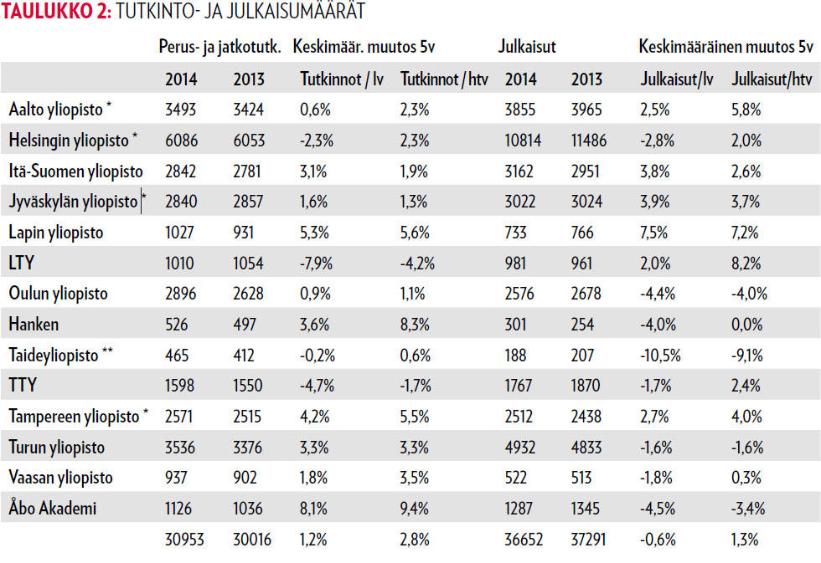

Slide 7
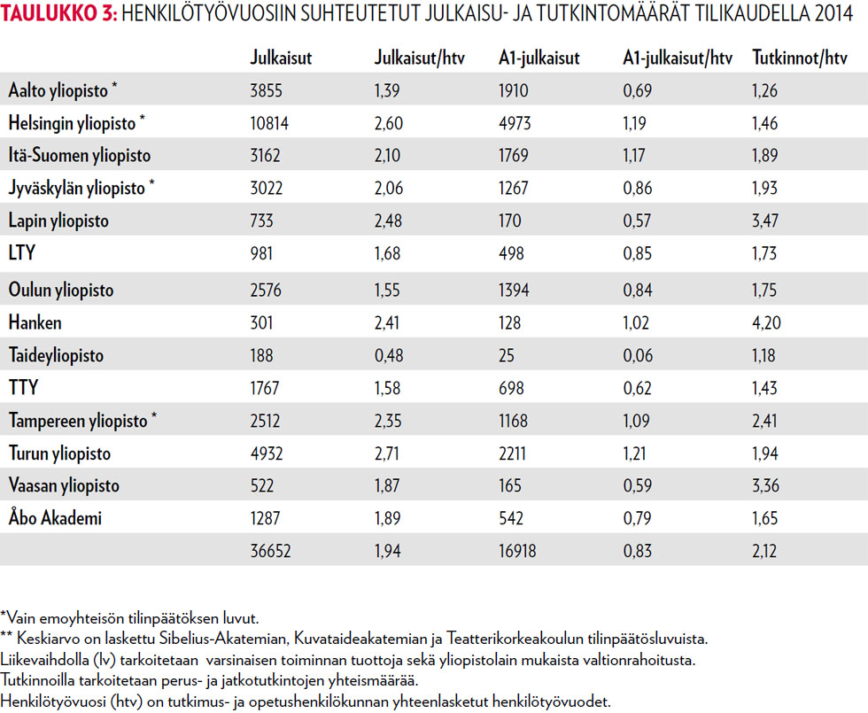

Slide 8
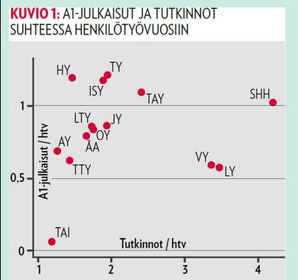

Slide 9
KTT Antti Fredriksson:
”Rahoituksen allokointia voidaan analysoida esimerkiksi vertaamalla toiminnan tuotoksia yliopiston liikevaihtoon. Tilikauden 2014 osalta eniten julkaisuja suhteessa liikevaihtoon tuotti Hanken (10,4 prosenttia). Toisena Lapin yliopisto (4,9 prosenttia) ja Vaasan yliopisto (4,9 prosenttia). Heikoiten tässä vertailussa suoriutuivat Aalto-yliopisto (0,36 prosenttia) ja Helsingin yliopisto (0,37 prosenttia). Tulos säilyy samansuuntaisena arvioitaessa A1-tyypin julkaisuja. Puhtaasti määrällisesti arvioituna Hankenin, Lapin ja Vaasan yliopiston julkaisutehokkuus suhteessa rahoitukseen on siten korkein ja suurimpien yliopistojen julkaisutehokkuus heikoin. Tilikaudella 2014 Aaltoyliopiston ja Helsingin yliopiston yhteenlaskettu liikevaihto oli 40,3 prosenttia koko yliopistosektorin liikevaihdosta. Yliopistojen julkaisutehtävään allokoitu rahoitus kohdistuu selkeästi suuren yksikkökoon tavoitteluun.”

Slide 10
Lapin yliopiston toimintalinja
Suoriutuminen ”omassa sarjassa” varsin hyvää
Näyttö suurten yksiköiden tehokkuudesta edelleen vähintään kiistanalaista
Julkaisuja paljon, A1-julkaisuja vähemmän (A1 = vertaisarvioitu tieteellinen artikkeli, ei esim. kirja)
Tieteellinen julkaiseminen muutoksessa, painotusta yhteiskunnalliseen vaikuttavuuteen
LaY ”vaikuttavana yliopistona”?
Mahdolliset vastavaikutukset tulevaisuudessa?

Slide 11
Taulukot: Acatiimi 6/2015

